Slide 1
Використання фотографічних методів дослідження в технічній експертизі документів

Slide 2
План лекціЇ
Фотографування загального вигляду документів.
Техніка фотографування дописок, додрукувань і підчищень, витравлених, залитих і закреслених записів у документах.
Фотографування спалених і обвуглених документів.
Фотографування зображень на копіювальному папері.

Slide 3
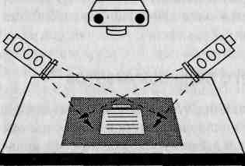
Питання 1: Фотографування загального вигляду документів
Фотозйомка загального виду документа здійснюється для одержання фотокопії і може проводитися на місці його виявлення при проведенні слідчої дії або в ході експертного дослідження в лабораторних умовах.
Мал. 1. Фотозйомка загального виду документів

Slide 4
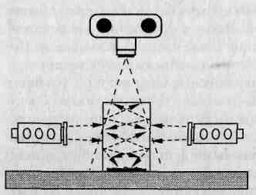
М'яті та розірвані документи залежно від мети дослідження фотографують одним з двох способів. Перший спосіб застосовується для зйомки документів, у яких основне значення має текст або інше зображення. Для усунення впливу, що маскує, рельєф складок і пошкоджень на чіткість штрихів, документ освітлюють розсіяним світлом, що направляють під кутом, близьким до прямого.
Мал. 2. Фотозйомка загального вигляду зім'ятих і порваних документів

Slide 5
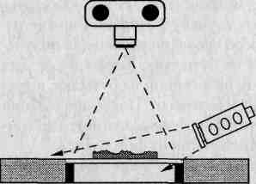
Мал. 3. Фотозйомка загального виду документа в косонаправленому світлі

Slide 6
Питання 2: Техніка фотографування дописок, додрукувань і підчищень, витравлених, залитих і закреслених записів у документах
Фотографування документів з ознаками дописки або домальовування проводиться для виявлення розходжень у штрихах текстів та інших зображень. Особливості в структурі штрихів, що утворюються при дописці або домальовуванні, виражаються в різному відкладенні барвника щодо волокон паперу, у ширині штрихів, в утворенні розпливів по краях штрихів тощо. Для фотографічного виявлення і фіксації структурних ознак, фотозйомку штрихів роблять зі збільшенням до 20 крат.
Структурні ознаки штрихів найкраще виявляються вертикальним освітленням, при якому знижується дія тіней від волокон паперу

Slide 7
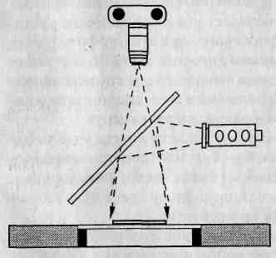
Мал. 4. Вертикальне освітлення при фотозйомці структурних ознак штрихів

Slide 8
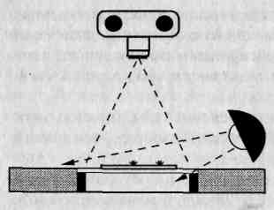
Мал. 5. Фотозйомка підчищень у кососпрямованому світлі

Slide 9
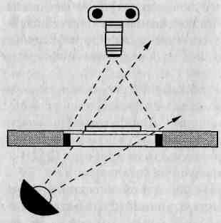
Мал. 6. Фотозйомка підчищень у навскрізному світлі

Slide 10
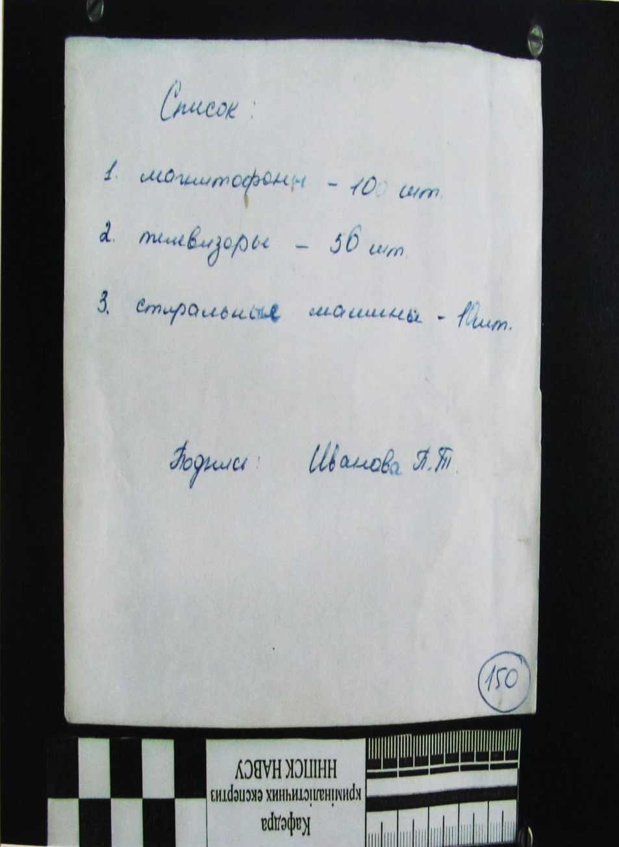
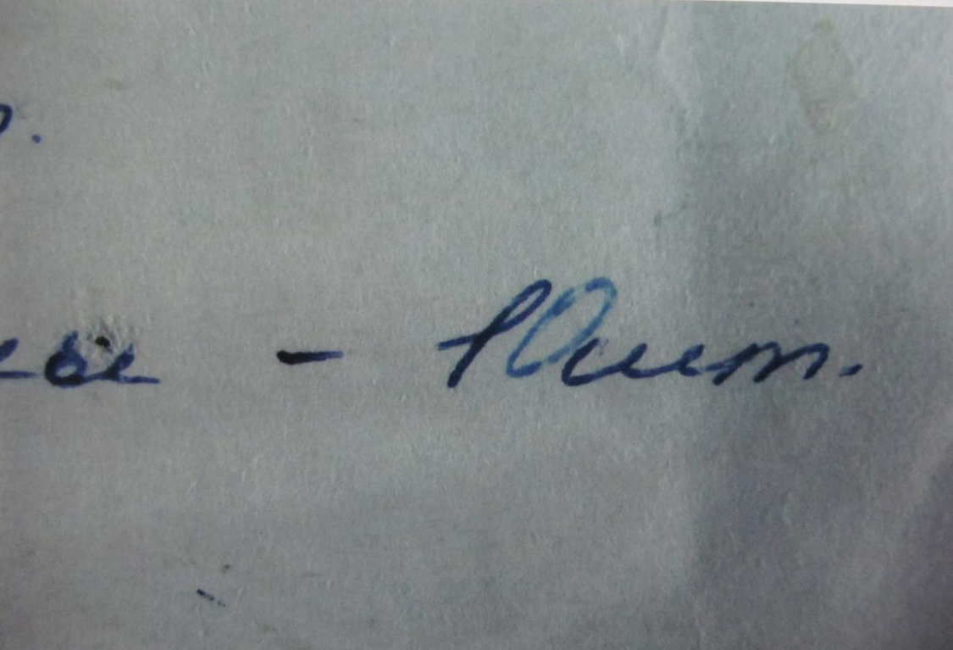
Мал. Фрагмент документа з підчищенням
Мал. Загальний вигляд документу з підчищенням

Slide 11
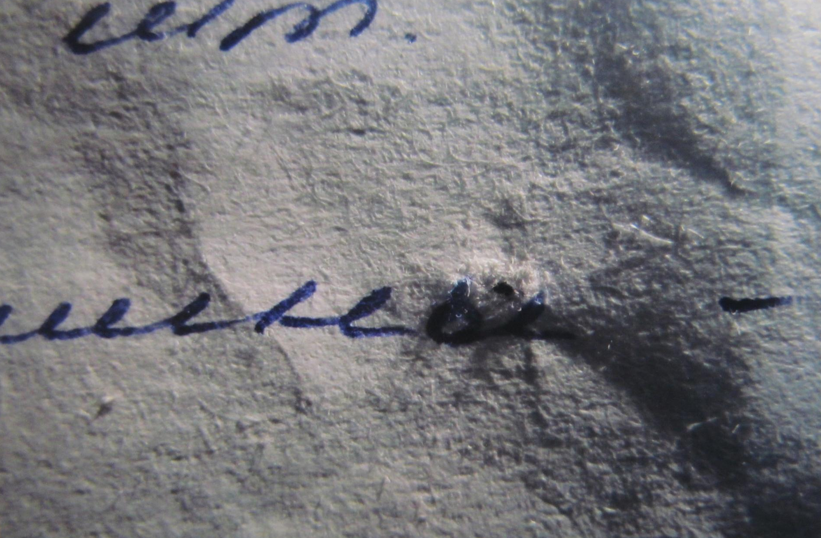
Мал. Фрагмент документа з підчищенням в косо направленому світлі

Slide 12
Мал. Загальний вигляд документа з елементами підчищення та дописки

Slide 13
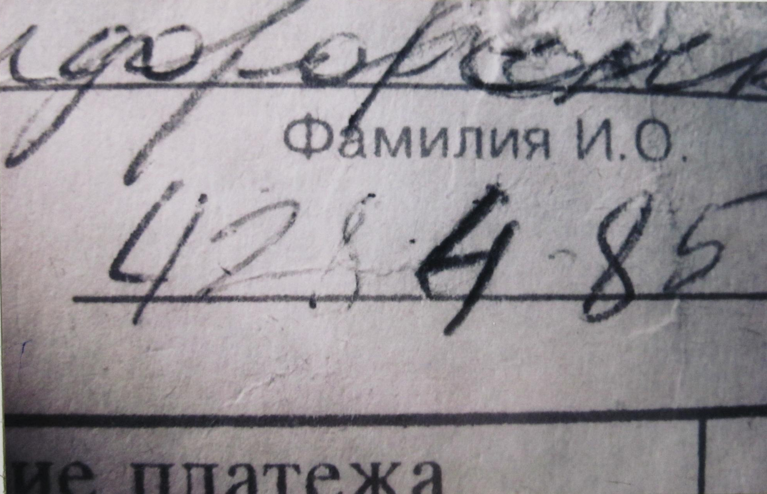
Мал. Фрагмент документу з елементом дописування

Slide 14
Мал. Загальний вигляд документа з елементом травлення

Slide 15
Мал. Фрагмент документу з елементом травлення в косонаправленому світлі

Slide 16
Мал. Фрагмент документу з елементом травлення на просвіт

Slide 17
Мал. Фрагмент документа з елементом травлення в УФ світлі

Slide 18
Мал. Загальний вигляд документа з елементом замазування

Slide 19
Мал. Збільшене зображення документа з елементом замазування

Slide 20
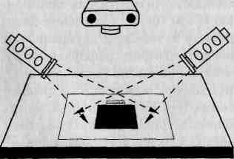
Питання 3: Фотографування спалених і обвуглених документів
Спалені або обгорілі документи фотографують у тому виді, у якому вони надійшли на дослідження. Такі документи рівномірно висвітлюють розсіяним світлом, направленим під більшим кутом (близько 90°) до площини об'єкта, який фотографується.
Мал. 7. Фотозйомка загального вигляду спалених й обвуглених документів

Slide 21
Мал. Загальний вигляд спаленого документа
Мал. Збільшене зображення фрагмента документа з лицьової сторони розсіяному освітлені

Slide 22
Мал. Збільшене зображення фрагмента документа із зворотньої сторони розсіяному освітлені

Slide 23
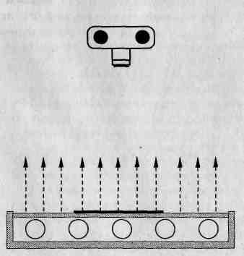
Питання 4: Фотографування зображень на копіювальному папері
Копіювальний папір фотографується для відновлення змісту документів, при написанні яких він використовувався. Прийоми фотозйомки, які необхідно застосувати для одержання фотозображення текстів, що перебувають на копіювальних паперах, залежать від властивостей кольорового шару і основи, а також від ступен чіткості штрихів.
Мал. 8. Фотозйомка зображення на копіювальному папері в навскрізному світлі

Slide 24
Про деякі можливості застосування програми «PHOTOSHOP» під час встановлення невидимих чи слабо видимих рукописних текстів.
Adobe Photoshop – графічний редактор, розроблений і розповсюджений фірмою Adobe Systems. Спочатку програма була розроблена як редактор зображень у поліграфії. Photoshop тісно пов’язаний з іншими програмами для обробки медіафайлів, анімації та іншої матеріалів.

Slide 25
Серед можливостей Adobe Photoshop можна виділити такі:
висока якість обробки графічних зображень;
зручність і простота в експлуатації;
значні можливості, що дозволяють виконувати будь-які операції створення і обробки зображень;
широкі можливості автоматизації обробки растрових зображень, які ґрунтуються на використанні сценаріїв;
сучасний механізм роботи з кольоровими профілями, які допускають їх втілення у файли зображень з метою автоматизованої корекції кольорових параметрів при виведенні на друк для різних пристроїв;
значний набір команд фільтрації, за допомогою яких можна створювати найрізноманітніші художні ефекти та ін.

Slide 26
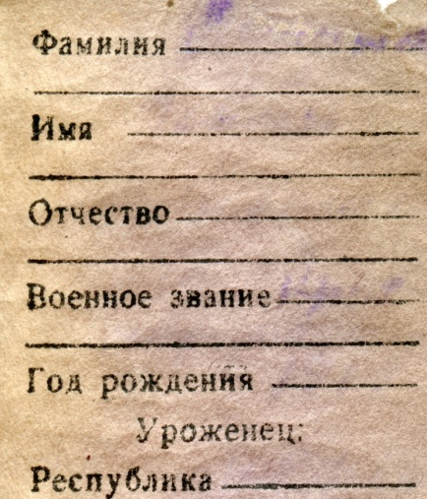
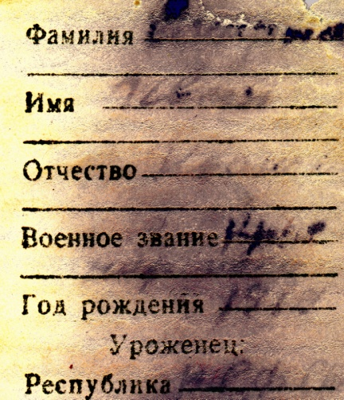
У багатьох випадках, щоб отримати позитивний результат, достатньо лише відсканувати документ на звичайному сканері та обробити його у програмі Adobe Photoshop (рис. 1, 2).
Рис. 1. Зображення записки з посмертного медальйона з вицвілим рукописним текстом.
Рис. 2. Зображення записки з посмертного медальйона після обробки у програмі Adobe Photoshop.

Slide 28
Дякую за увагу!

